Slide 1
Bezbednost LMS
Nataša Aleksić – Saradnik u nastavi
E – mail: aleksicnatasa@gmail.com

Slide 2
Bezbednost LMS
LMS je mrežna aplikacija. Sama aplikacija je izgrađena u troslojnoj arhitekturi, a ispod nje se nalaze operativni sistem i mrežna infrastruktura. Svi ovi elementi mogu se naći na meti različitih napada pojedinaca, odnosno određenih programa, kojima se narušava integritet podataka, sajt zagušuje, neovlašćeno preuzimaju podaci itd.
Na samom početku, pri instalaciji, važno je izabrati poslednje verzije potrebnih softvera: ažuriran operativni sistem, poslednje stabilne verzije PHP i MySQL i Apache.
Po instalaciji, može se dobiti pregled osnovnih parametara sigurnosti, iz administratorskog menija (Izveštaji/Pregled bezbednosti).

Slide 3
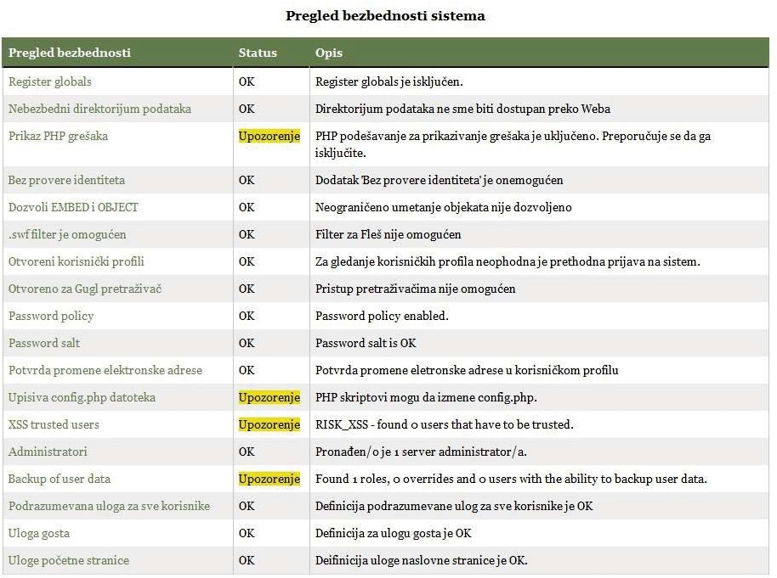
Pregled bezbednosti sistema
Slika 20. Pregled parametra sigurnosti sistema

Slide 4
Pregled parametra sigurnosti sistema
Parametri koji su prikazani ovde mogu, ukoliko nisu podešeni na pravilan način, da dovedu do raznovrsnih bezbednosnih problema.
Npr, ukoliko su korisnički profili otvoreni (može im se pristupati bez prijave na sistem), bilo ko može doći do podataka o korisnicima i to dalje zloupotrebiti, npr. lažnim predstavljanjem i/ili slanjem neželjene pošte.
Ili, ukoliko je dozvoljeno neograničeno umetanje aktivnih sadržaja (Java apleti, fleš), to može dovesti do posrednog narušavanja sistema kroz ranjivosti takvih sadržaja. Sam fleš je ozloglašen kao često eksploatisan softver.

Slide 5
Pregled parametra sigurnosti sistema
Kao prvi korak u obezbeđenju Moodla, treba proveriti izveštaj o bezbednosti i korigovati stavke sa upozorenjima.
Register globals je opcija koja je u starijim verzijama PHP- a bila uključena. Predstavlja potencijalnu opasnost ukoliko kod sadrži određene propuste. Podešava se u konfiguracionom fajlu PHP-a.
Nezaštićen direktorijum podataka. Podrazumevano ime ovog direktorijuma je moodledata i sadrži podatke kurseva, odnosno korisničke podatke. Ovaj direktorijum ne sme biti u nivou direktorijuma veb-servera, kako ne bi bio vidljiv preko Interneta.

Slide 6
Pregled parametra sigurnosti sistema
3. Prikaz PHP grešaka treba isključiti kako u slučaju problema sa radom Moodla posetioci ne bi dobijali interne greške, koje bi napadaču pomogle da formira napad. Ova postavka je definisana takođe u fajlu php.ini promenljivom Display_errors. Potrebno je postaviti je na Off.
4. Dodatak (plugin) “Bez provere identiteta”, ukoliko je uključen, omogućava pristup sistemu bez ikakve prijave. Isključenost se podešava u Administracija sajta / ► Moduli / ► Provera identiteta / ► Upravljanje proverom identiteta.

Slide 7
Pregled parametra sigurnosti sistema
5. Dozvoli EMBED i OBJECT omogućava umetanje različitih aktivnih sadržaja (QuickTime, Java aplet, Flash) u korisničke sadržaje - npr. veb strane ili postove na forumima. Isključivanje se vrši u Administracija sajta / ► Bezbednost / ► Pravila sajta
Slika 21. Podešavanje dozvola za aktivne sadržaje

Slide 8
Pregled parametra sigurnosti sistema
6. Filter za swf omogućava automatsko pretvaranje svih linkova ka Adobe flash animacijama (npr. ka Youtube) u umetnute objekte, uključive u internom programu za reprodukciju (flash player). Isključivanje se vrši takođe u Administracija sajta / ► Bezbednost / ► Pravila sajta
7. Otvoreni korisnički profili se isključuju u Administracija sajta / ► Bezbednost / ► Pravila sajta
8. Otvorenost za Google podrazumeva omogućavanje Googlovog veb-spajdera da posećuje sadržaje sa podrazumevanom ulogom gosta.
Slika 22. Podešavanje vidljivosti profila korisnika

Slide 9
Pregled parametra sigurnosti sistema
9. Password policy podrazumeva postavljanje minimalnih uslova za zadavanje lozinke, kako bi ista bila što sigurnija od pogađanja. Uslovi se definišu u Administracija sajta / ► Bezbednost / ► Pravila sajta.
10. Password salt je vrednost kojom se dodatno ojačava lozinka, tačnije, eliminišu se neke vrste napada i onemogućava probijanje lozinki na osnovu njihovih vrednosti iz baze podataka. Moodle u bazi čuva lozinke u hešovanom obliku. Bez saltinga, po prijavi, lozinka, koju je uneo korisnik, biva pretvorena u heš i upoređena sa zapisom u bazu. Password salt je string koji se čuva u fajlu config.php i koji se dodaje hešu lozinke, a tek onda se vrši poređenje sa zapisom u bazi. Na taj način se iz baze ne mogu ni na koji način dobiti originalne lozinke.

Slide 10
Pregled parametra sigurnosti sistema
11. Potvrda promene elektronske adrese. Ukoliko se korisnici registruju samostalno, na adresu e- pošte koju su uneli pri registraciji stiže mejl potvrde.
Kasnije se drugi korisnik ne može registrovati sa istom adresom. Ukoliko bismo dozvolili korisniku da proizvoljno promeni adresu e-pošte, onda bi mogao da unese nepostojeću adresu, a da se ponovo registruje sa starom adresom i tako kreira veliki broj naloga.
Takođe, unosom tuđe adrese e-pošte može doći do slanja neželjene pošte (sa Moodla) korisniku koji je vlasnik te adrese, a možda uopšte nije korisnik Moodla. Stoga je preporučljivo obavezati korisnike da pripromeni adrese e-pošte, potvrde da je nalog validan u mejlu koji im stigne na datu adresu.

Slide 11
Pregled parametra sigurnosti sistema
12. Upisivanje datoteka config.php. Ovaj fajl je najosetljivija komponenta Moodla, pre svega jer sadrži korisničko ime i lozinku Moodle baze podataka, a i zbog toga što se njenom izmenom sajt lako može učiniti nefunkcionalnim. Fajl sadrži niz promenljivih koje su od vitalne važnosti za rad Moodla. Naročit problem predstavlja činjenica da se nalazi među datotekama veb-sajta
Naravno, pošto je u pitanju php fajl, njegov sadržaj se ne može pročitati, već se fajl izvršava i prikazuje prazna strana (nema naredbi za izdavanje vrednosti koje sadrži). Ipak, potrebno je veb-serveru omogućiti isključivo čitanje ovog fajla, kako ne bi dođlo do njegovih izmena korišćenjem neke maliciozne skripte. Tačnije, svi fajlovi instalacionog direktorijuma (moodle) mogu se postaviti u vlasništvo korisnika root, uz dozvole 0664.

Slide 12
Pregled parametra sigurnosti sistema
13. XSS trusted users. XSS predstavlja napad kojim korisnik unosi posebno formatiran ulaz u program (npr. poruku na forumu Moodla) koji se kasnije čuva i izvršava. Obični korisnici bivaju provereni na ovakve unose.
Administratori su “XSS trusted users” i imaju fleksibilnija prava. Potrebno je proveriti da li su prava administratora na nakom nivou Moodla (sajt, kategorija, kurs) dodeljena pravilno.
14. Administratori. Podrazumevan broj administratora sajta je 1.
15. Backup of user data. Korisnički podaci su osetljivi i kreiranje njihovih kopija bi trebalo da bude strogo kontrolisano. Od verzije 2.0 Moodla, pored administratora, i članovi grupe Managers imaju pravo da kreira kopije korisničkih podataka.

Slide 13
Pregled parametra sigurnosti sistema
16. Podrazumevana uloga za korisnike. Podrazumevana uloga je ona pod kojom korisnici bivaju upisani na kurseve. To je inicijalno student.
17. Uloga gosta. Podešavanja gosta bi trebalo da pružaju minimalna prava, bez mogućnosti unosa podataka.
18. Uloga početne stranice. Početna stranica Moodla takođe se tretira kao kurs i podrazumevana uloga bi trebalo da bude gost ili student. Podešavanje se vrši u Početna strana / ► Podešavanja početne strane
Slika 23. Podešavanje podrazumevane uloge na naslovnoj strani Moodla

Slide 14
Hvala na pažnji

